Slide 1
ML based detection of users anomaly activities マシンラーニングによるユーザの不正行為検知
Yury Leonychev
ESG, Rakuten inc.
OWASP Night 9/3/2016
Notes:
初めまして、楽天のYuryと申します。よろしくお願いします。
今日は皆様の時間を借りて「マシンラーニングによるユーザの不正行為検知」を発表させていただきます
Demoもする予定ですので、そのソースコードもGithubに公開してます。後程時間があったら試していただけると思います。
もし今日の内容で質問があったら気軽にYuryに聞いてください。
本日通訳を担当します、クリスと申します。よろしくお願いします。
Hi! My name is Yury. I’m a lead architect in Rakuten. Nice to meet you here.
Today I want to explain how to use machine learning methods to detect strange user behavior.
We will see that some mathematics algorithms are applicable for real tasks. And why its so simple and difficult in the same time to use machine learning.
I tried to keep my presentation maximally illustrative, so right now you can download additional utilities and check results.
I will answer a questions after presentation, don’t hesitate to ask your questions.

Slide 2
アジェンダ
ケーススタディ
ワークショップ
使うもの | リソース
IDE Continuum Analytics Anaconda | https://www.continuum.io/downloads
Python3+NumPy+SciPy+ScikitLearn | https://www.python.org/downloads/ http://www.scipy.org/install.html
Model Application | https://github.com/tracer0tong/buzzboard/
Notes:
今日のアジェンダです。
Anaconda IDEでPythonを使います。
Demoのコードは一番下のGithubリンクにあります。
To illustrate my presentation I’ve made special model web application.
This is a Python 3.5 with additional libraries. It’s to bit complicated to install some of this to Windows machines (Linux and Mac users should have no problems). I recommend for developing purposes use a Anaconda IDE from Continuum Analytics.
This IDE contains all prerequisites and modules for ML implementation. We will use one of the most popular ML implementations, Scikit Learn.
If somebody want to reproduce results, you can download this tools and application from my GitHub repository.
Let’s move forward.

Slide 3
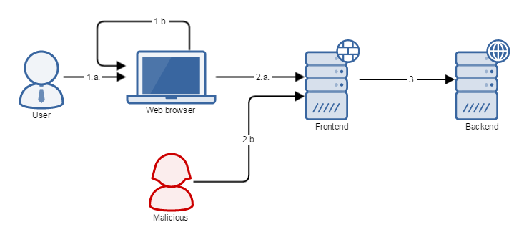
問題定義
ブラウザでの動き
ユーザによる操作
ウェブアプリによる動き
HTTPリクエストの動き
正常なユーザエージェント
スクリプトやボット
バックエンドとのデータ交換
Notes:
ここでまずチャレンジしたい問題を定義したいと思います。
電子掲示板があります。文章を投稿する際にCapchaを入力しないといけない仕組みとなってます。
一般のユーザはちゃんと入力しますが、スパマーは自動化ツールやスクリプトを利用してそのまま文章を投稿するリンクをたたきます。
自動化ツールなので、一般のユーザのリクエストと若干違いがあります。
その違いをマシンラーニングを利用して分類します。
This is abstract problem definition for our web application. We decided to make anonymous message board and want to block spamers.
Basically this looks like binary classification task, but look at this technically.
We have a normal user, which basically will open our site in normal full stack User Agent (browser). And we have malicious user (attacker), which is usually a script or headless browser, but sometimes this is a hacked laptop or malicious module inside user browser.
Anyways we should define such model of our application. In real life this model should be more detailed of course.

Slide 4
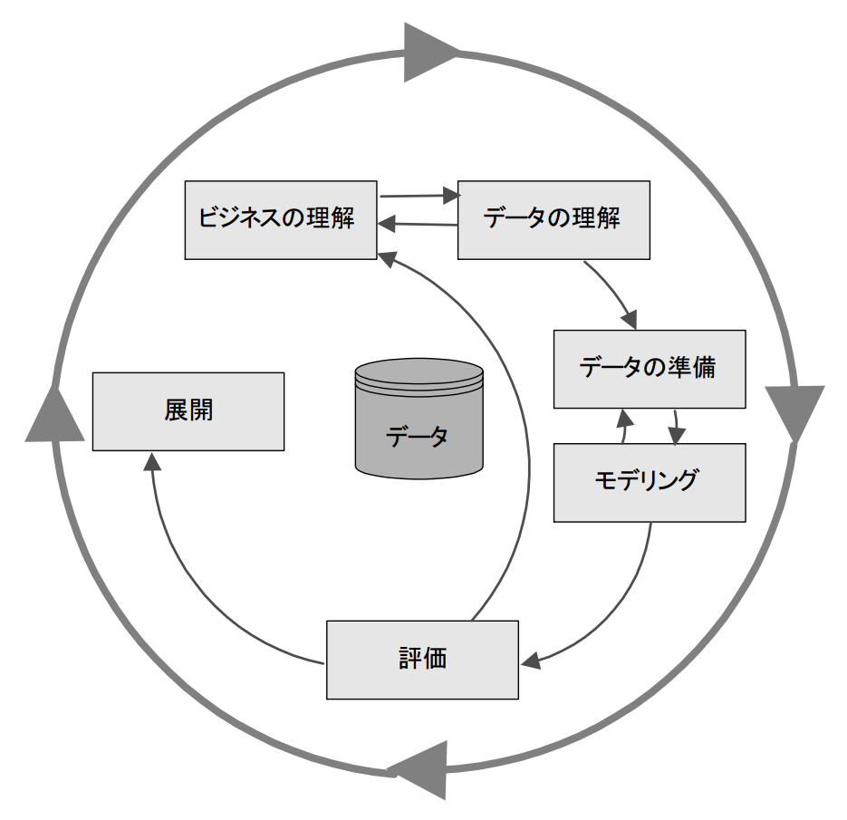

CRISP-DM方法論 （Cross Industry Standard Process for Data Mining）
https://en.wikipedia.org/wiki/Cross_Industry_Standard_Process_for_Data_Mining
Notes:
マシンラーニングをするとき参照すべき方法論があります。
この方法論を基づく実験をしました。
もし興味がある方がいらっしゃいましたら是非ご参照ください。 How to solve our task?
We shouldn’t invent bicycles, because there is perfect methodology for Data Mining. You can follow the link and read about it later.
Basically CRISP-DM defines lifecycle of data mining task.
It defines DM task as continuous process of different steps.
You should start from business understanding of task. Sometime you should minimize expenses, sometime maximize clicks on advertisement banners.
But metrics of success should be defined at the beginning of project. You should now how to measure your success.
On the second step you should understand, which sources of data are available. How much garbage in this data. Semantics of data and many other things like that.
Third step: you should prepare your data, create learning set. Probably you need to recover lost data or perform additional mapping of data with human support.
Next step is modeling: you should choose and train optimal model. Sounds simple, but no this is very difficult part.
You can change something in business understanding during Evaluation phase.
At the end you can deploy optimal model to production.
Everything changes, that’s why you model in most cases are optimal only temporary.

Slide 5
モデルの説明
ビジネスの理解 – 正規ユーザとスパマーを区別したい。 正規ユーザはCAPTCHAに入力可能ですが、自動化ツールを使ってるスパマーはできない。
データの理解 – HTTPリクエストとCAPTCHAの結果を確認。
データの準備 – リクエストを収集し、完全であるのを確認。ユーザからのデータを集め、データベースに入れる。
モデリング – 決定木の設定を定義し、チューニング。
錯誤を計算し、モデルを検証。
モデルを本番環境に展開。
Notes:
Yuryの実験で使ったモデルはここで書いてるとおりですね。
ここで説明したいのは、実験のため、投稿する際Captchaを無視して、実際投稿のURLをたたくだけでも投稿ができてしまう脆弱な作りになります。
そして直接投稿URLをたたくのがスパマーという想定です。
Let’s apply this methodology to our task.
We want to separate “bad” and “good” users. Main difference between this users is ability to input CAPTCHA. We decided that bad users cannot input reCaptcha.
We will extract all features from HTTP requests. Our target vector is CAPTCHA inputs.
To store requests (features) we will use Redis database.
To classify users we will chose not the best possible classification algorithm, but most illustrative and well interpretable.
That we will do next?
Calculate mistake, tune parameters and push our trained classifier to production.

Slide 6
特徴抽出
直接特徴 | 非直接特徴
HTTPリクエストのサイズ | IPアドレスの評価
URIアドレスの長さ | ユーザの評価
ユーザエージェント | 履歴関連の特徴
HTTPヘッダの数 | 時系列的な特徴
レスポンス時間・コード | ビジネスロジック関連の特徴
… | …
Notes:
HTTPのリクエストの中にスパマーのリクエストを判明できる特徴が多数考えられます。
例としてはユーザエージェントやヘッダ数などなど。
For web application you can define two different type of features.
First type is direct features, which could be extracted from HTTP request and responses. They are mostly intuitive, but you can construct something more complex if you want. In our model application we will use direct features only.
Second type is indirect features. For example IP address reputation. This features usually are more difficult to construct, and you need additional services and systems to extract them from raw data. But they are also very strong addition to learning set.

Slide 7
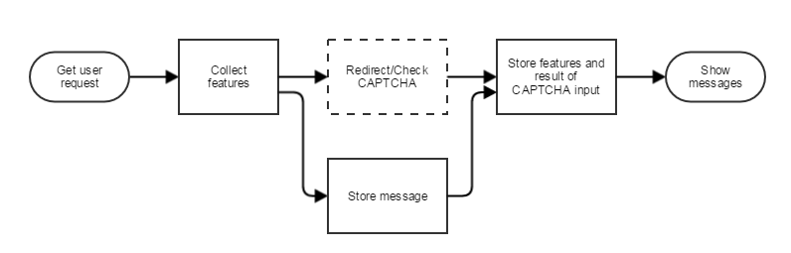
アプリケーション・ワークフロー
CAPTCHAの
リダイレクト・確認
ユーザリクエスト
特徴を集め
CAPTCHAの結果
と特徴の保存
メッセージ表示
メッセージ保存
Notes:
ここにあるのが投稿時一般的なながれです。
投稿するときCaptchaを入力し、入力を終わったら投稿しようとしているメッセージが表示されます
*I will show first screen of web aaplication*
Look at other web application. As I mention before, this is a message board for anonymous users. But we still want to block spam activity here.
We want to construct learning set from user activity. Our web application written on Flask, so we can get data from “request” object. We will ask users to input CAPTCHA after every message.
This is a good schema to block spamers, but there are couple of problems.
CAPTCHA will annoy users.
If we will use CAPTCHAs every time, attackers starts to recognize them automatically.
Let’s improve our application and insert ML inside.

Slide 8
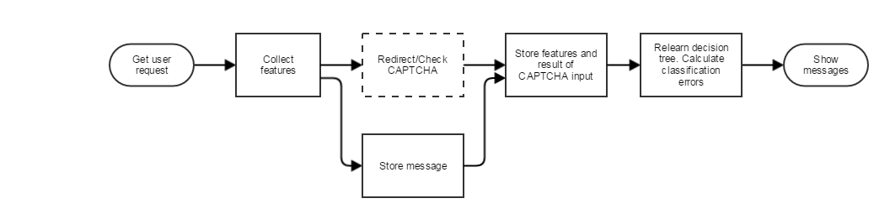
アプリケーション・ワークフロー (学習モード)
CAPTCHAの
リダイレクト・確認
ユーザリクエスト
特徴を集め
CAPTCHAの結果
と特徴の保存
決定木の再学習
分類エラーを計算
メッセージ表示
メッセージ保存
Notes:
ここはマシンラーニングを使います。
一般ユーザのリクエストとスパマーのリクエストを使います。
We will choose one of the basic machine learning algorithms – Decision Tree. In our model application we will relearn classifier every time, when we get message from user.
This is not a very good schema for production, but we made a model application.
Let’s imagine that after project start evil spamers comes to your site and starts to spoil it with spam messages. Spamers couldn’t input CAPTCHA, so after short period of time we will got learning set.
And also we will get learned classifier. Look at “ML” page of our application.
Machine learning algorithm chose “UALengthFeature” to construct rule. And classifier can predict next event score with 100% accuracy. That’s perfect.

Slide 9
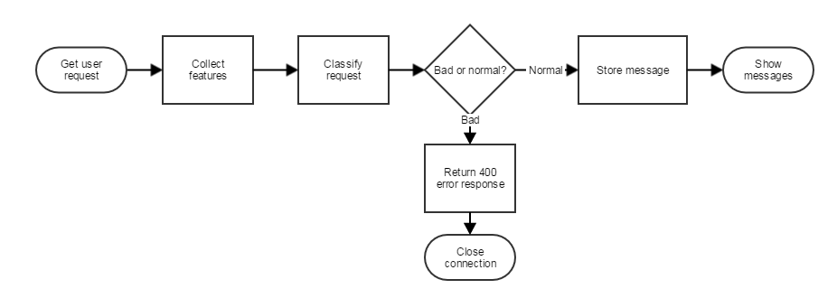
アプリケーション・ワークフロー (本番モード)
正規か攻撃か
ユーザリクエスト
特徴を集め
リクエスト分類
メッセージ保存
メッセージ表示
400を返す
接続終了
Notes:
Let’s give our application ability to use trained classifier for predict spam messages and block them.
We will send to malicious users 400 HTTP error code. After enabling “Strict mode” normal users can send messages without CAPTCHA. Malicious user will receive HTTP error.
That happens if attacker will use normal User Agent string? And will send more spam to us.
You can see that ML algorithm automatically chose a new classification feature. Amount of HTTP headers.
But that happens if attacker will be more smarter? Normal UA and huge amount of HTTP headers? ML will solve this problem for us as combination of different rules.

Slide 10
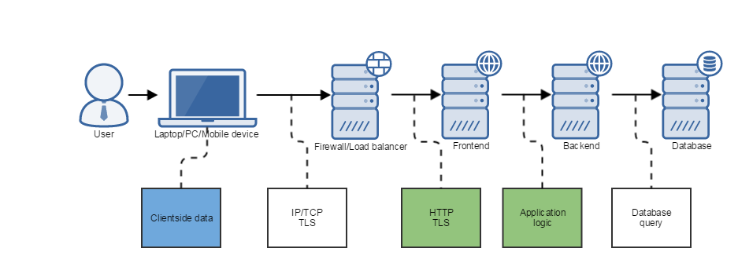
分解
ファイアーウォール
ロードバランサ
データベース
フロントエンド
バックエンド
クライアント
データ
アプリケーション
ロジック
データベース
クエリ
Notes:
今回は電子掲示板の例でDemoをさせていただきましたが、実際マシンラーニングを利用できるところがたくさんあります。
マシンラーニングの計算はデータがあるほど重くなりますので、できる限りちゃんとモジュール化して、計算を分散できるようにデザインした方がお勧めです
If I mention before we made model application, but that we should do for real production environment?
One of the good ideas is to decompose your difficult task to different layers. If you want to try to build one classifier for all available features this is probably huge mistake.
Basically many different kinds of users activity can be collected and analyzed separately. Sometime it’s better to use heuristic rules or very simple classifiers to block extremely strange requests on frontends or firewalls, than pass all of them to backend.
Speed and even size of classifier depends on amount of features, which you will use. Some of this features are heavy for extraction and calculation. It can be expensive from performance point of view to calculate all this features for every event.

Slide 11




オフライン計算
オフライン：Hadoop, Spark (MLlib), Elasticsearch
リアルタイム：Spark (Streams and MLlib), Kafka, STORM
AWSやAzureとの同じ技術
Notes:
先ほどお見せしたDemoの中に、リクエストが少ないためモデルのトレーニングスピードがものすごく速く見えると思います。
「全部Pythonで実装したらいけるじゃない」という印象を受けたかも知れませんが、本番環境での利用はもちろんそうではありません。
本番環境でのご利用でしたらHadoopやElasticsearchやSparkなどの技術を利用できます。
How to train classifier? In our model application we have only 5 features and less than 30 events. You shouldn’t fit classifier in production this way. Much better to use special high scalable and powerful tools. Such as Apache Storm, Spark, Hadoop, Kafka.
Apache Spark has special Mllib, which contains many of well know ML algorithms and methods. For Storm you can just create special “bolts” with ML algorithms. Storm also applicable for real time processing of events flow.
Hadoop and Kafka – high performance computational storage and transport.

Slide 12
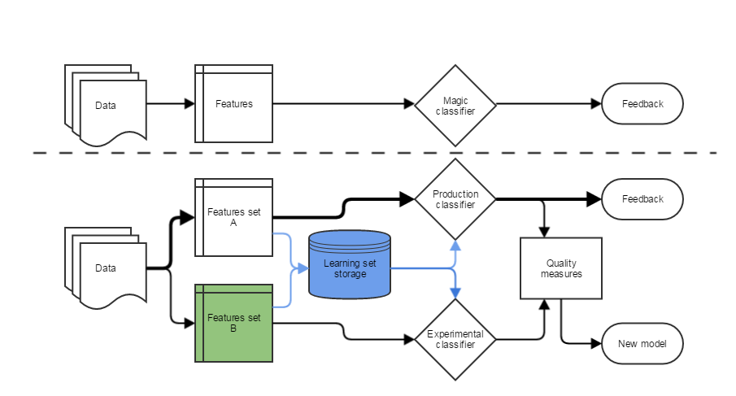
連続的な実験
データ
特徴
理想な分類器
フィードバック
本番分類器
学習セット
品質評価
特徴セット
新モデル
実験分類器
Notes:
スパマーの手法によって、特徴も変わりますので、本番での利用の場合たくさんチューニングの必要があります。
いつでも実験できるようにフレキシブルな環境を準備した方がお勧めです
Smooth integration to production environment needs more flexible implementation of ML.
There are different difficulties in machine learning process. In our model application we use a Redis database to store learning set. This is because impossible to create one classifier and use it forever.
Features can be changed, business requirements can be change. For example if you want to add new feature column to feature set, of course you can drop all data and start calculations from scratch, but better to store learning set or different learning sets to have ability for switching from one to another.
Also you should have ability to perform experiments, because all ML algorithms need some parameters tuning. That’s why you should be able to compare different classifiers, before changing them into production.

Slide 13
ナレッジが大事!
自分は何をやっているのを理解しないと!
1.0の精度を持つのは正常?
モデルアプリケーションの平均二乗誤差を評価可能?
使用するアルゴリズムとパラメータが適切?
これは正しい特徴?
METHODS = ['GET', 'POST', 'PUT', 'DELETE', 'OPTIONS', 'HEAD']
def MethodFeature(request):
return METHODS.index(request.method)
Notes:
結局マシンラーニングは難しいです。
データが多いほど１００％の精度になるのも難しいです。
達成したいタスクによって適用できるアルゴリズム（手法）も違います。
最後に、特徴が多いほど計算スピードも落ちますので、どうやって一番効率的な特徴セットを選出できるのもチャレンジです。
Classification regression
You can ask me: if it’s so simple why we couldn’t apply ML immediately everywhere?
Problem that you should have understanding of mathematical internals of this algorithms. To illustrate this I specially made some mistakes in model application.
Just ask yourself:
Is it ok to get 100% accuracy? – No. For real life it means that you have very poor learning set.
Is it ok to use Mean Squared Error as measure of model quality in our case? – No. Because this is not a regression task.
Did we choose right algorithm and features? No. Decision tree – not very cool algorithm.
How about features? MeathodFeature is incorrect at all. We use array index as feature value, but how we can compare POST and HEAD HTTP requests methods?

Slide 14
結論
分解にする (分類のレベルで分ける)
柔軟な特徴収集
パフォーマンスの制限により、オフライン計算が一般的
実験！！実験！！実験！！
継続的実験可能な環境の用意
マシンラーニングを知れ
Notes:
結論です。
とりあえず、データが大事です。
モデルの計算はオフラインが好ましいです。
最後に継続的チューニングや実験が非常に大事ということです。
とYuryは言っていました。
Finally to summarize my presentation I want briefly remind all my suggestions.
--slide content—

Slide 15
Questions?
Yury Leonychev
ESG, Rakuten inc.
OWASP Night 9/3/2016
Yury.Leonychev@Rakuten.com
Notes:
Thank you!
ありがとうございます。
I glad to hear your questions.

